Slide 1




Abba-Co
Matteo, Alessia, Matteo, Federica, Simone
Tecniche Informatiche per la gestione dei dati L-31

Slide 2

Indice del progetto:
Obiettivo del progetto
Realizzazione
Strumenti utilizzati
Scelte effettuate
Problemi riscontrati
Soluzioni proposte
Analisi del codice
Risultati ottenuti

Slide 3

Obiettivo del progetto

Slide 4

Realizzazione

Slide 5


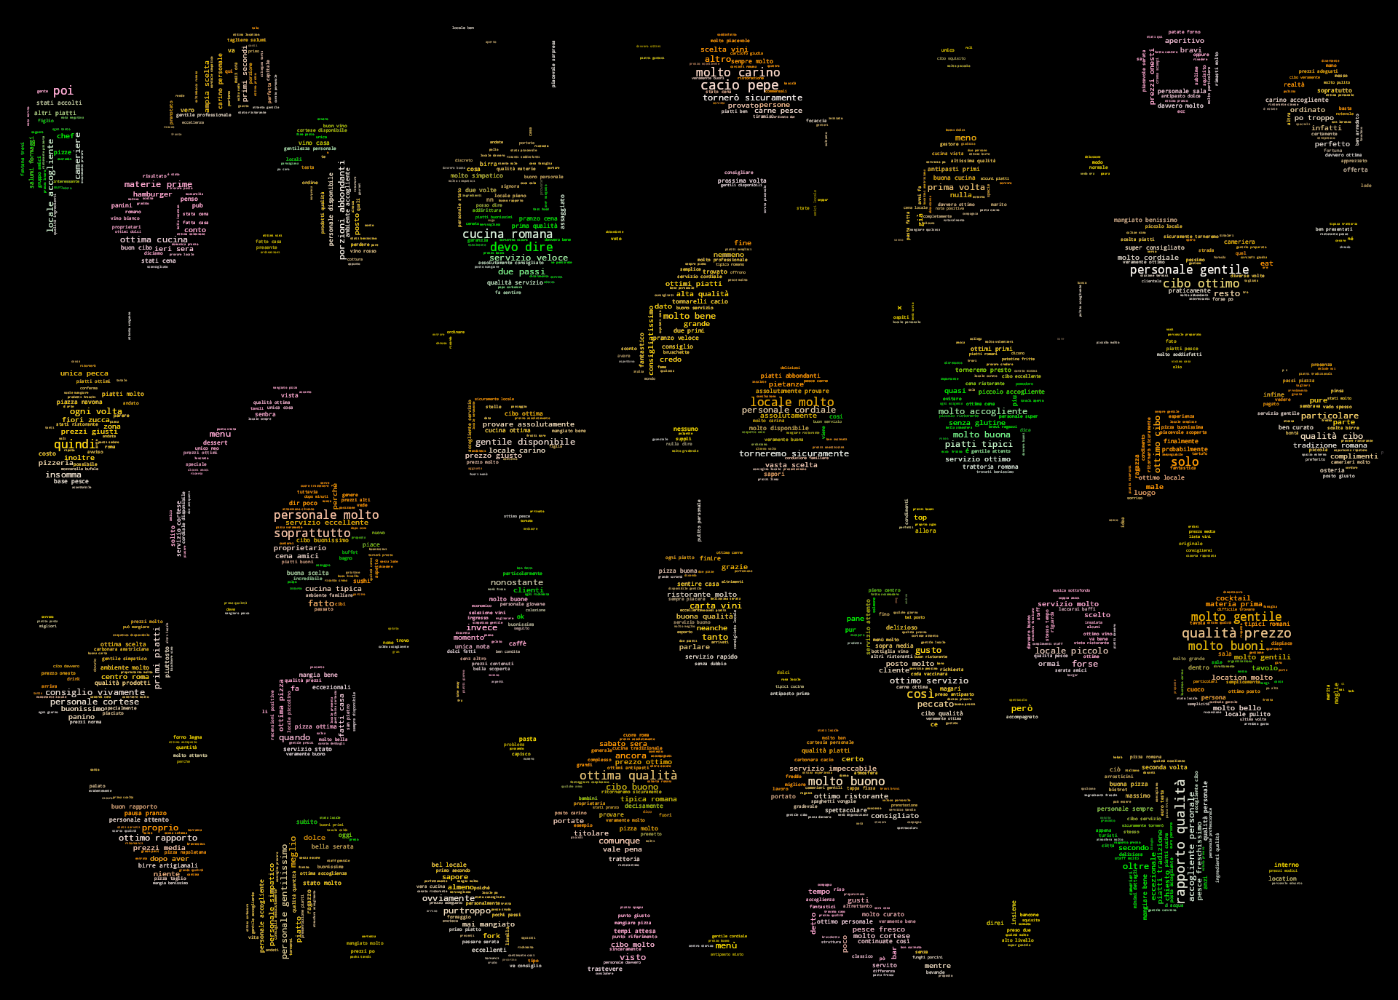
Strumenti utilizzati

Slide 9
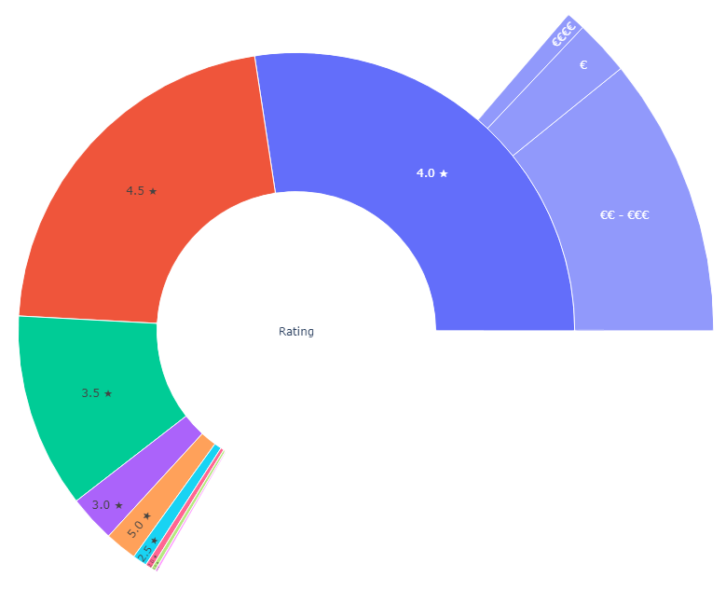

Slide 10
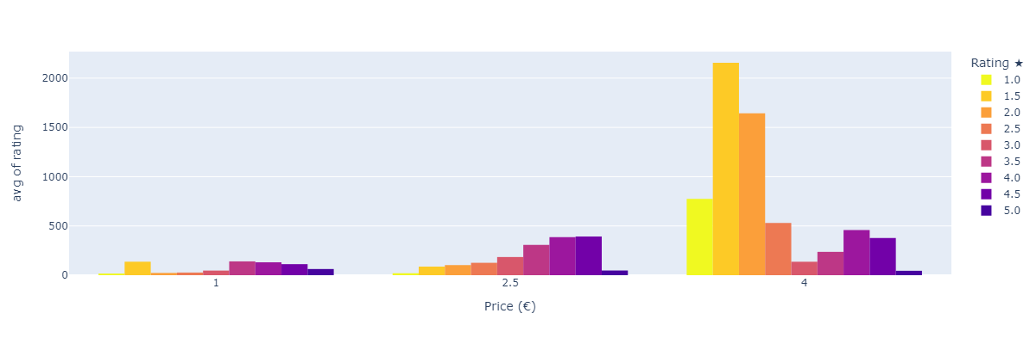

Slide 11
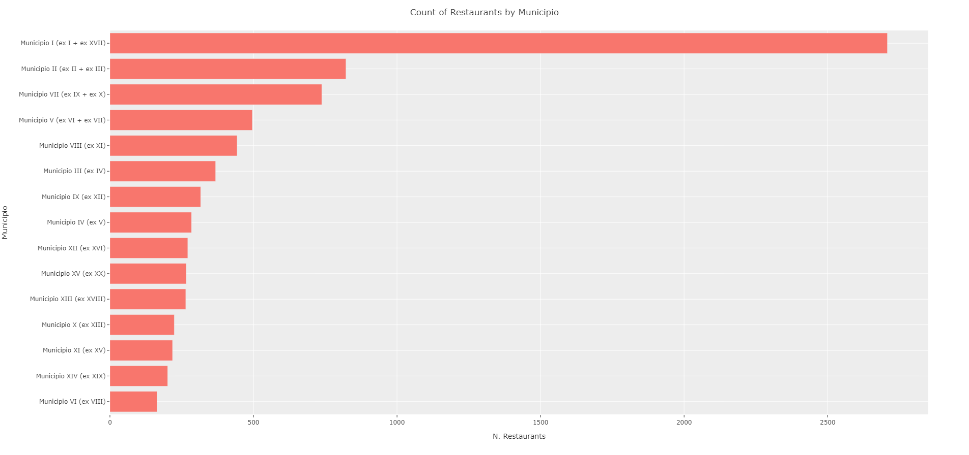

Slide 12
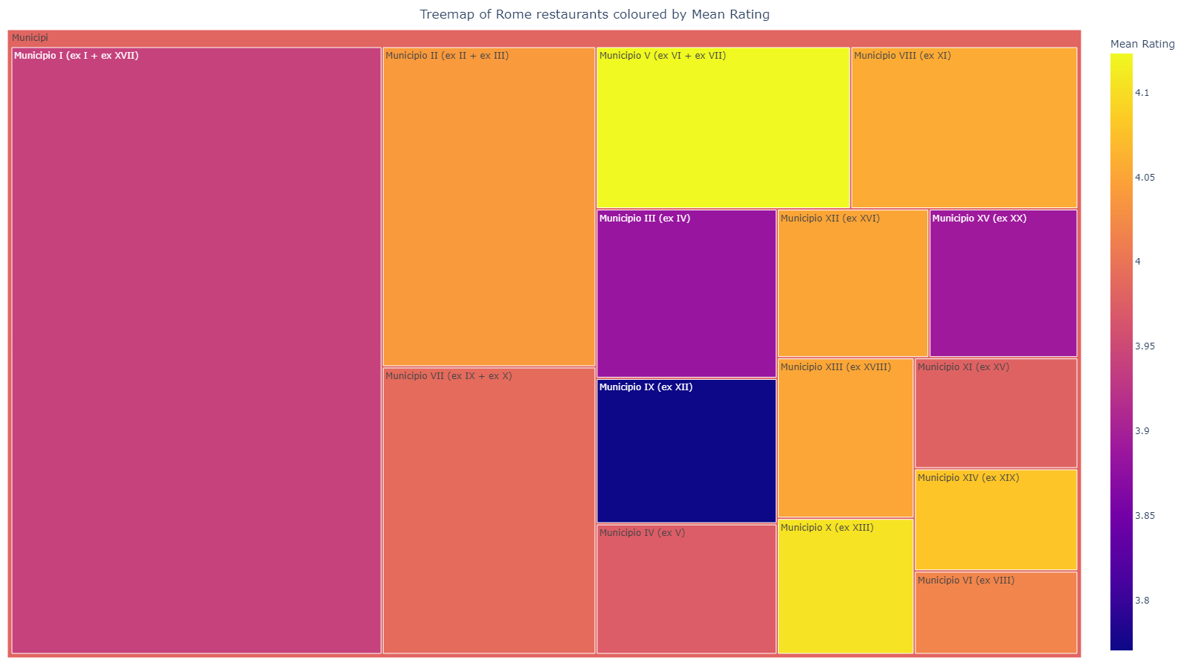

Slide 13
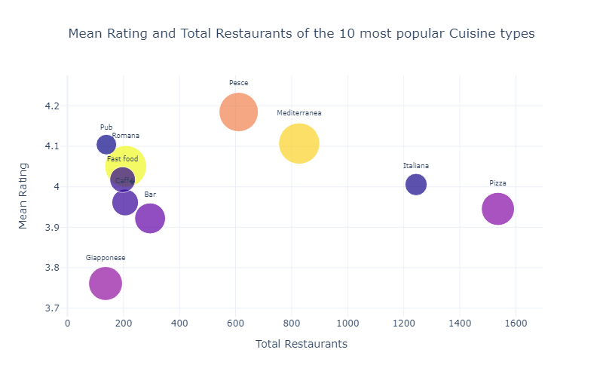

Slide 14
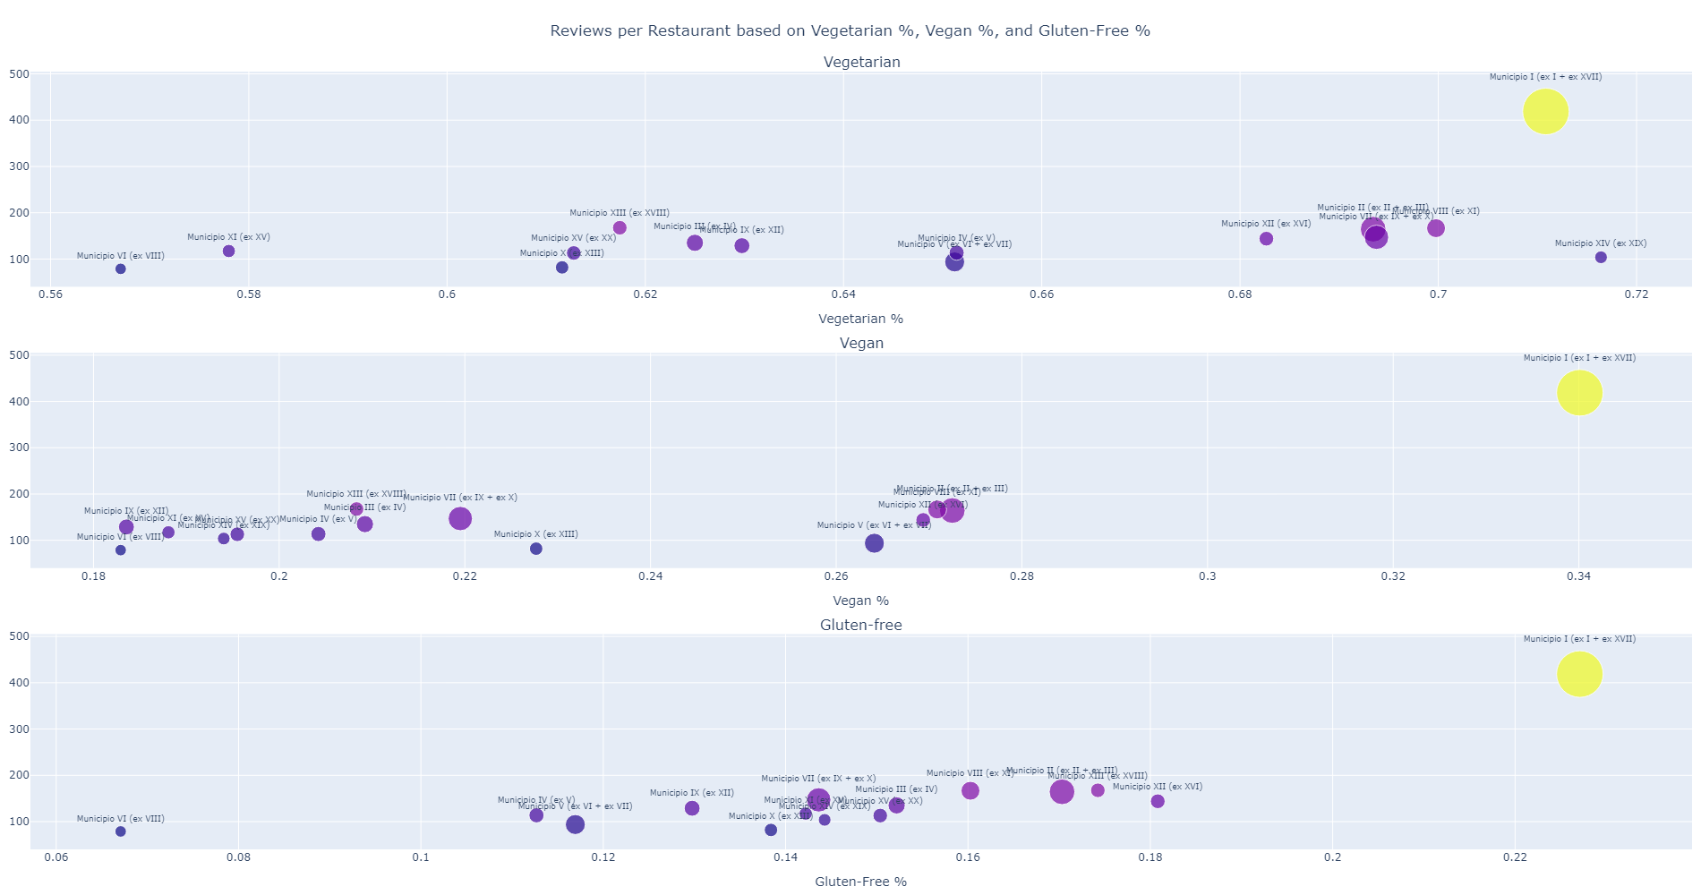

Slide 15
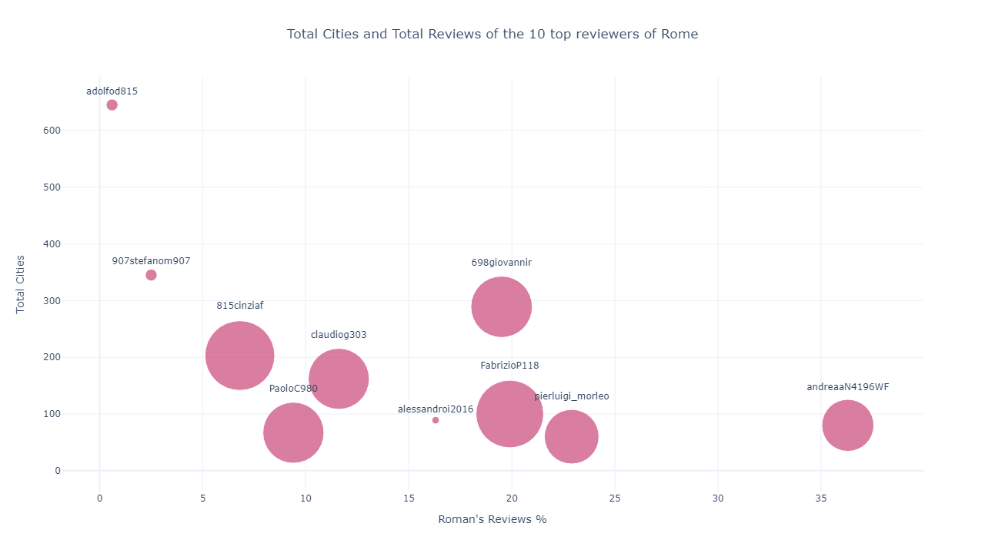

Slide 16
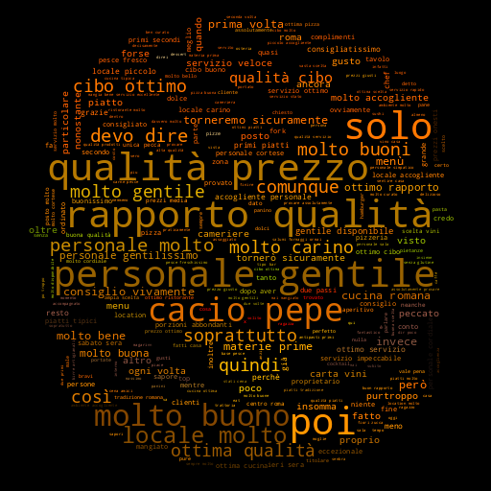
Food Cloud All Reviews

Slide 17
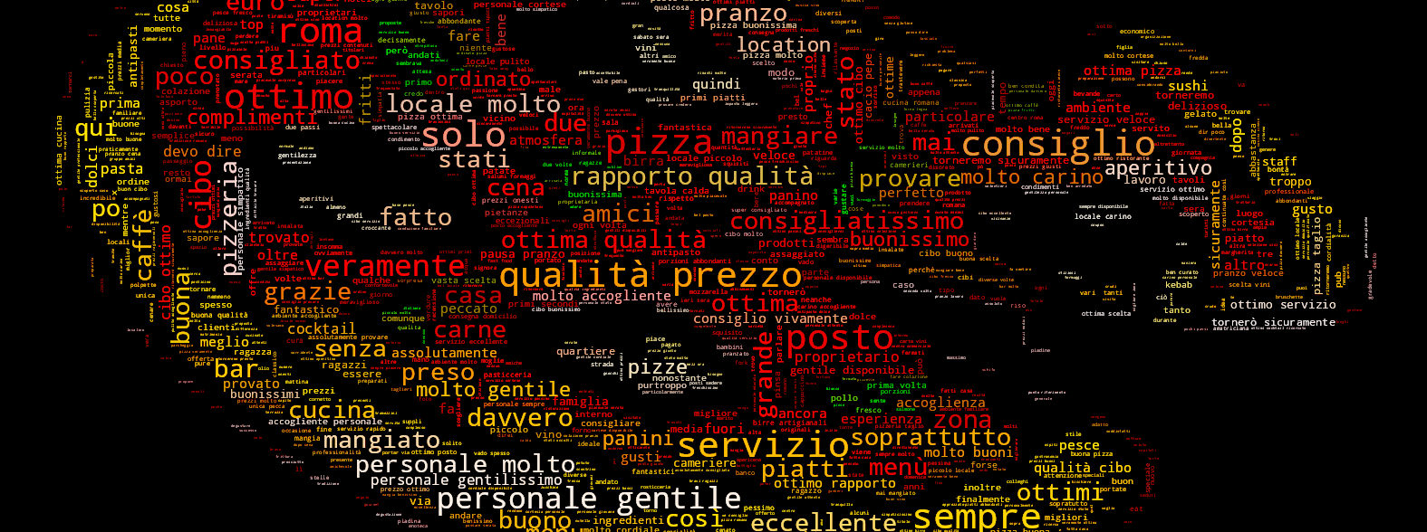

Restaurants with less than 50 reviews

Slide 18
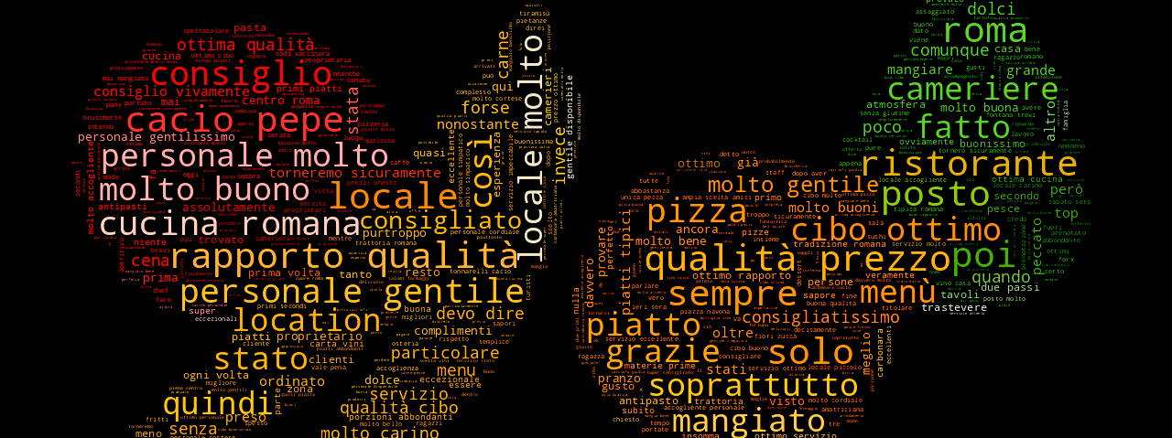

Restaurants with more than 1000 reviews

Slide 19


Creative Poster

